Slide 1

虚拟地理环境及其应用
福建师范大学地理学院地理信息系统专业课程
主讲:江辉仙

Slide 2
福建师范大学地理学院地理信息系统专业课程
第1-3章 混合现实技术
主要内容:
混合现实概念
混合现实的交互技术
混合现实发展现状与趋势
混合现实应用领域

Slide 3

01
PART
混合现实概念与特点

Slide 4
第一节 混合现实的概念
混合现实的定义
混合现实的起源
混合现实的发展历程
01
02
03
Paul Milgram于1994年提出混合现实概念，该技术融合真实世界与虚拟对象，创造沉浸式体验，如虚实融合城市景观，让虚拟建筑与真实街道无缝衔接，模糊虚实界限。
混合现实源于虚拟现实与增强现实技术发展，早期虚拟现实沉浸式体验，增强现实信息叠加，技术融合催生混合现实，微软HoloLens推出标志其走向实践。
20世纪90年代初，混合现实概念萌芽，受限于技术瓶颈发展缓慢，近年来硬件性能提升、算法优化，技术取得突破，应用场景不断拓展。混合现实技术发展推动各领域变革，如教育中虚拟实验室、历史场景重现，医疗里手术模拟、康复训练，工业中虚拟装配、远程维修等。

Slide 5

核心技术要求
实时交互
自然交互
无缝融合
01
02
03
实时交互强调即时反馈，用户操作虚拟对象时系统迅速响应，如虚拟装配中工人调整零件位置，系统实时显示装配效果，提升实用性。 实时交互使混合现实适用于复杂任务，如虚拟手术模拟中医生操作器械，系统实时反馈手术结果，提高手术精准度和安全性。
自然交互通过手势、语音、触觉等多维方式实现，用户无需复杂设备，如虚拟实验室中学生用手势操作虚拟化学试剂，更符合人类习惯。 自然交互降低学习成本，如在工业设计中设计师通过手势调整虚拟模型，提高工作效率，推动各领域发展。
无缝融合使虚实对象共存且动态联动，如虚实融合的建筑工地，虚拟建筑模型与真实施工设备同步更新，增强沉浸感。 无缝融合效果在教育领域应用显著，如虚拟历史人物与真实课堂环境融合，让学生身临其境，提升学习兴趣和效果。

Slide 6
混合现实与虚拟现实、增强现实的关系
混合现实与增强现实的区别
增强现实侧重信息叠加，如在现实场景上显示文字、图像；混合现实更强调虚实融合，实现虚拟对象与现实环境的自然交互，更具沉浸感。 混合现实的AR导航可让虚拟人物在真实街道上引导用户前行，增强现实的AR导航仅显示方向箭头，两者在应用场景和用户体验上存在差异。
混合现实与虚拟现实的区别
02
三者之间的联系与融合趋势
虚拟现实完全构建虚拟环境，用户与现实世界隔离；混合现实则将虚拟与现实融合，用户在现实基础上与虚拟对象交互，提供更实用指引。 虚拟现实游戏让用户沉浸虚拟世界，混合现实导航在现实街道上叠加虚拟路线信息，拓展应用场景，如教育、医疗、工业等。
虚拟现实、增强现实、混合现实同属沉浸式技术，相互借鉴、融合，共同推动沉浸式体验发展，未来将无缝切换，拓展沉浸式体验边界。 三者融合为各领域带来创新解决方案，如教育中虚拟实验室、历史场景重现，医疗里手术模拟、康复训练，工业中虚拟装配、远程维修等。
03
01

Slide 7
02
PART
混合现实交互技术

Slide 8
混合现实的交互技术
新型交互技术和设备的出现，使人机界面不断向着更高效、更自然的方向发展。在混合现实中使用较多的用户界面形态包括:
TUI
触控用户界面
3DUI
多通道用户界面
混合用户界面。

Slide 9
TUI可触摸用户界面
TUI是目前在混合现实领域应用最多的交互方式。它支持用户直接使用现实世界中的物体与计算机进行交互。无论是在虚拟环境中使用现实物体辅助交互（AV），还是在虚拟环境中加入辅助的虚拟信息（AR），在这种交互方式下都显得非常自然并对用户具有吸引力。
特点：
物理性：用户直接操控实体对象。
直观性：降低学习成本（如旋转实体旋钮调节音量）。
多模态反馈：触觉、视觉、听觉协同反馈。

Slide 10
触控用户界面交互技术
触控用户界面是在GUI的基础上，以触觉感知为主要指点 技术的交互技术。在混合现实中，一种比较自然的方式是直接用手 通过屏幕与虚实物体交互。手机、平板电脑等移动设备及透明触屏都提供了这种支持，这使得直接触控成为混合现实中主要的交互方 式之一。

Slide 11
3DUI三维用户界面交互技术
在3DUI中，在三维空间中以自然方式（手势、语音、触觉）与数字内容交互的界面技术，用户与计算机进行交互是在一个虚拟或现实的3D空间中进行 的。3DUI是从虚拟现实技术中衍生而来的交互技术，它可以支持在纯虚拟环境中进行物体获取、观察世界、地形漫游、搜索与导航。在混合现实环境中，这种交互需 求是大量存在的，因此，3DUI是混合现实 中重要的交互手段之一。

Slide 12
多通道交互技术
在混合现实中的许多应用都利用了多通道交互技术。多通道用户界面支持用户通过多种通道与计算机进行交互。这些通道包括不同的输入工具（如文字、语音、手势等）和不同的人类感知通道（听觉、视觉、嗅觉等）。在这种交互方式中通常需要维持不同通道间的一致性。

Slide 13
混合用户界面交互技术
混合用户界面为用户提供更为灵活的交互平台，它将不同但相互补足的用户界面进行组合，用户通过多种不同的交互设备进行交互，以满足多样化 的日常交互行为。

Slide 14
03
PART
混合现实技术发展现状与趋势

Slide 15

技术发展现状
混合现实(MR)技术以虚实结合、实时交互的特点，在众多领域得到广泛应用。当前，在光学系统、显示系统、感知交互等技术不断进步的推动下，混合现实技术逐渐成熟，已经在医疗、娱乐、工业维修、智慧城市等行业进行了应用探索。
在硬件方面，为了满足混合现实技术的需求，各种新型的硬件设备不断涌现。例如，头戴式显示器(HMD)已经可以提供全彩色、高帧率、低延迟的沉浸式体验;深度传感器可以捕捉到精确的三维信息;六自由度手柄和体感装置则提供了更加自然的交互方式。
算法和计算能力也是混合现实技术发展的重要支撑。各种先进的计算机视觉算法和人工智能技术，如深度学习、神经网络等，不断提升混合现实系统的性能和用户体验。

Slide 16
产业发展现状
混合现实产业已经形成了较为完整的产业链，从硬件制造、软件开发、内容制作到应用领域，各个环节都有相应的企业进行协同创新。
在硬件制造方面，国内外的科技企业都在积极布局，如国内的华为、小米、联想等都有相关的产品推出
内容制作方面，由于混合现实技术的应用领域广泛，相应地需要大量的内容制作服务。同时，为了提高用户体验，对内容制作的技术要求也越来越高。
应用领域方面，混合现实技术在医疗、教育、娱乐、工业维修等领域都有广泛的应用，同时也为智慧城市的建设提供了新的思路和方案。

Slide 17
未来趋势
技术创新
产业协同
应用拓展
随着技术的不断发展，混合现实技术将不断进步并应用到更多的领域中。未来，混合现实技术将更加注重用户体验，从视觉、听觉、触觉等多方面提升沉浸式体验。
混合现实技术的发展需要整个产业链的协同创新。未来，各环节的企业将加强合作，共同推动混合现实产业的发展。同时，随着技术的进步和应用领域的拓展，新的商业模式也将不断涌现。
混合现实技术的应用领域将会更加广泛。未来，它将与人工智能、物联网、5G等技术结合，为智慧城市的建设、工业自动化、医疗等领域提供更多创新应用。同时，混合现实技术也将进入教育、娱乐等大众消费领域，为人们的生活带来更多便利和乐趣。

Slide 18

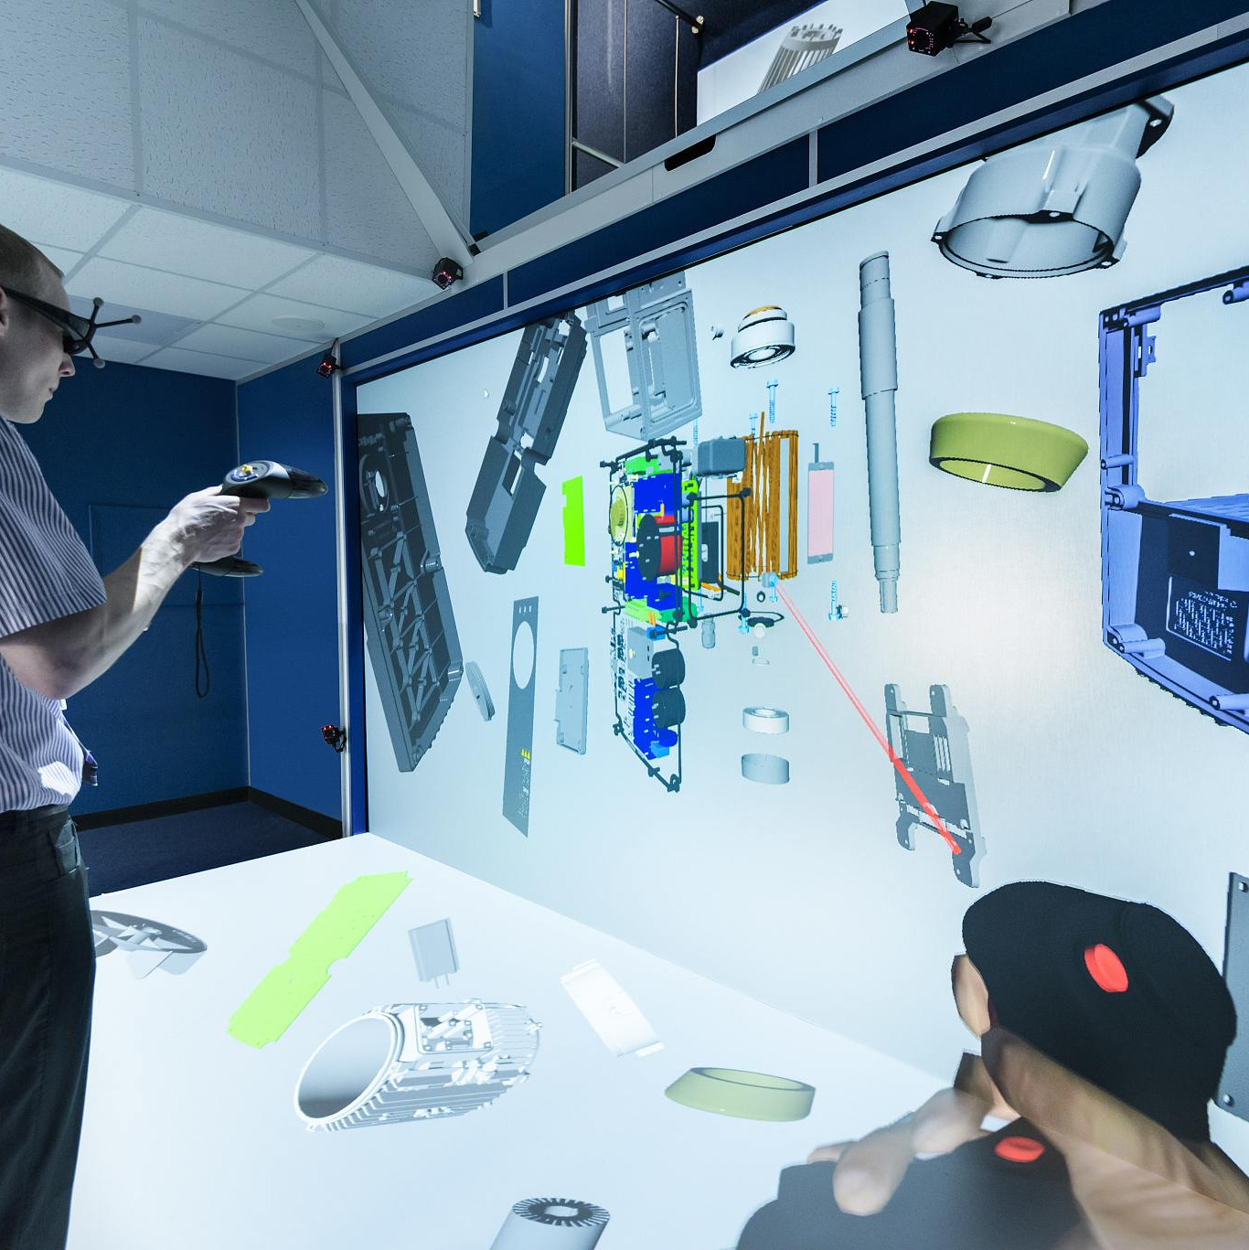
技术难题
1
硬件设备成熟度
混合现实硬件设备仍需进一步提高，如提高分辨率、减少眩晕感、增强交互体验等。
2
定位精度与稳定性
实时定位技术仍需提高精度与稳定性，以避免用户在混合现实世界中的迷失和晕眩。
3
内容制作成本
混合现实内容制作需要专业的技术团队和资金支持，高成本限制了其普及和应用。

Slide 19

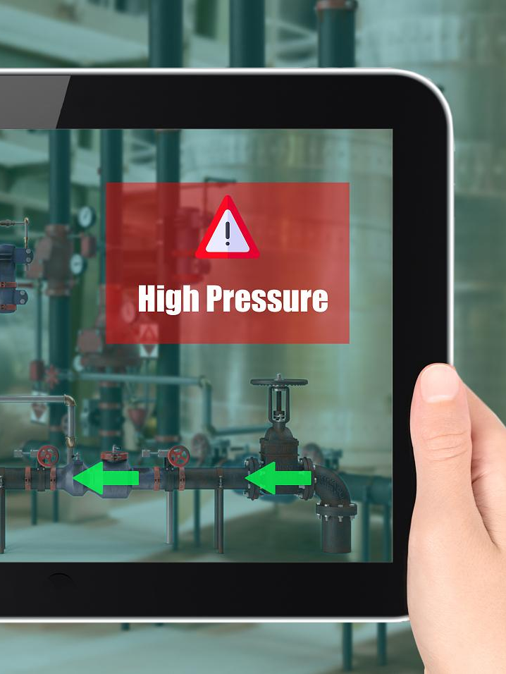
开发主流软件：
基于Vuforia的开发技术
Vuforia的AR开发平台
Vuforia是一家专注于增强现实技术的公司，其AR开发平台为开发者提供了丰富的API和工具，可帮助快速构建AR应用。
Vuforia的跨平台支持
Vuforia支持多个平台，包括iOS、Android、Windows等。

Slide 20
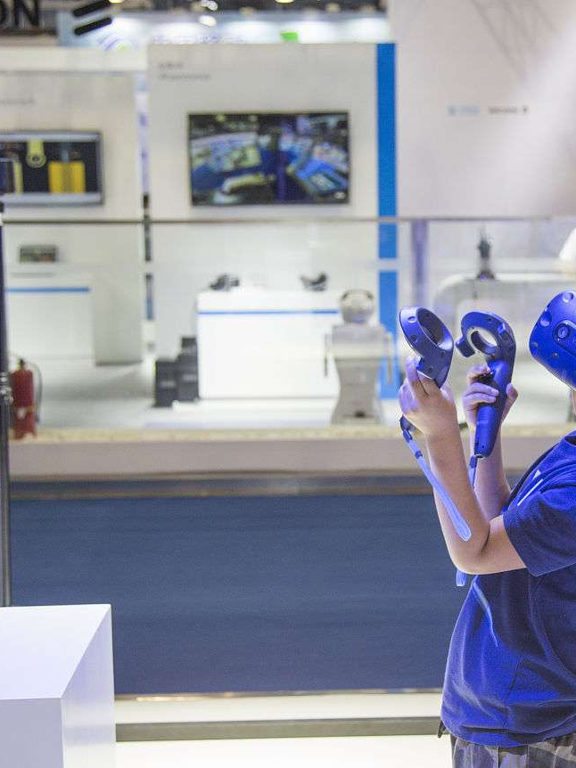
开发主流软件：
基于MRKit的开发技术
MRKit的混合现实开发框架
MRKit是小米推出的混合现实开发框架，适用于Android和iOS平台。
MRKit的跨平台特性
MRKit支持跨平台开发，可帮助开发者快速构建多平台混合现实应用。

Slide 21
04
PART
混合现实应用领域

Slide 22
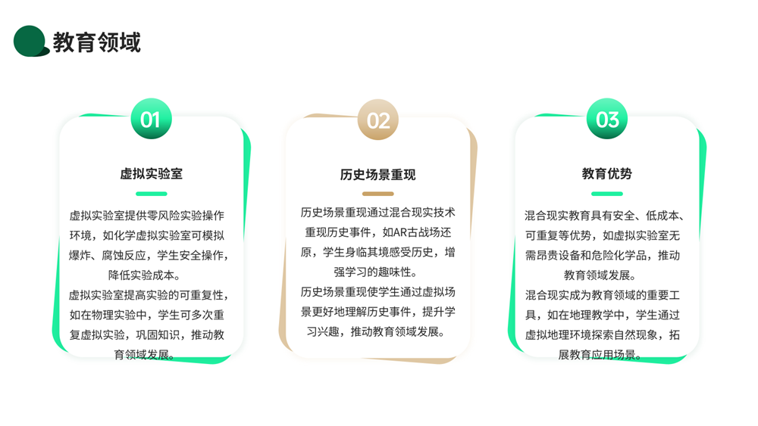

Slide 23

虚拟装配
虚拟装配通过混合现实技术模拟装配过程，如汽车生产线调试中，工人通过虚拟模型进行装配练习，提高装配效率。 虚拟装配提高装配质量，如在复杂设备装配中，工人通过虚拟装配熟悉装配流程，推动工业领域发展。
工业领域
远程维修
远程维修利用混合现实技术实现远程指导，如AR设备检修中，专家通过远程视频指导现场维修，降低维修成本。 远程维修提高维修效率，如在偏远地区设备维修中，专家通过混合现实技术远程指导，推动工业领域发展。
工业优势
混合现实工业具有高效、精准、低成本等优势，如虚拟装配减少了实际装配中的错误，推动工业领域发展。 混合现实成为工业领域的重要工具，如在智能制造中，混合现实技术优化生产流程，拓展工业应用场景。

Slide 24
医疗领域
混合现实医疗具有精准、安全、高效等优势，如虚拟手术模拟为医生提供精准的术前训练，推动医疗领域发展。 混合现实成为医疗领域的重要辅助工具，如在远程医疗中，医生通过混合现实技术实时指导手术，拓展医疗应用场景。
手术模拟通过混合现实技术模拟手术过程，如虚拟手术台可模拟真实手术操作，医生进行术前练习，提高手术精准度。 手术模拟提高手术的安全性，如在复杂手术中，医生通过模拟手术熟悉手术流程，推动医疗领域发展。
康复训练利用混合现实技术辅助康复，如VR心理治疗可帮助患者缓解心理压力，加速康复，提升康复效果。 康复训练利用混合现实技术增强康复动力，如在肢体康复中，患者通过虚拟环境进行康复训练，推动医疗领域发展。
01
02
03
手术模拟
康复训练
医疗优势

Slide 25
